Slide 1
Загадка
Он в безбрежном океане
Туч касается крылом.
Развернётся над лугами,
Отливает серебром.
(Самолёт)

Slide 2
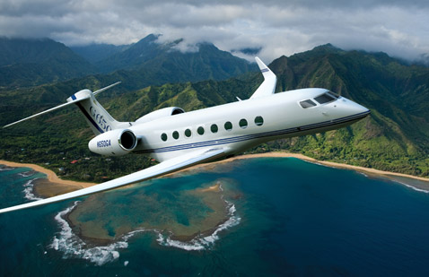

Slide 3
Задание
Сравните модель с натуральным предметом
по размеру
по форме
Что такое модель?

Slide 4
Модель – это точная, уменьшенная копия натурального объекта.
Зачем людям нужны модели?
Какие модели вы здесь видите?

Slide 5
Загадка
На ноге стоит одной,
Крутит-вертит головой.
Нам показывает страны,
Реки, горы, океаны.
(Глобус)

Slide 6
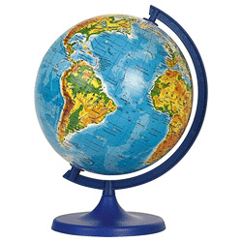
Что такое глобус?
Глобус – модель Земли, позволяющая сразу увидеть всю Землю.

Slide 7
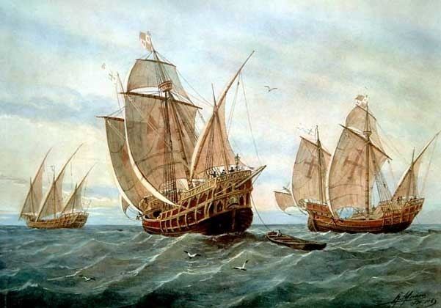
Великие путешественники
Фернан Магеллан

Slide 8
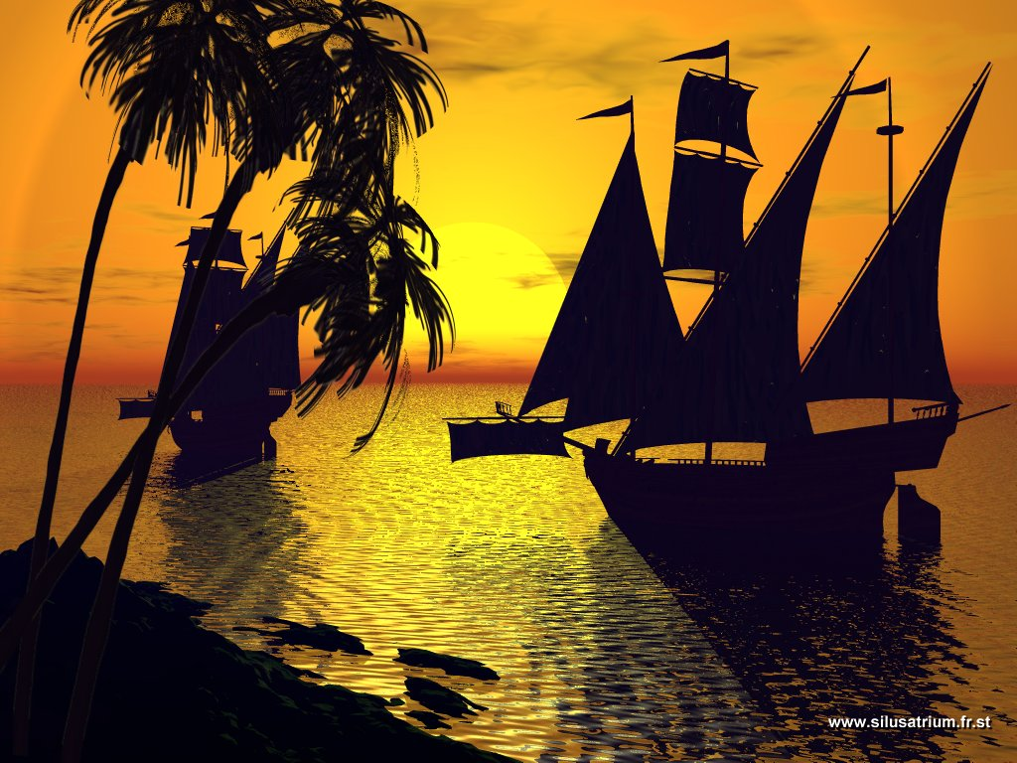
Христофор Колумб

Slide 9
Кто первым увидел нашу Землю сверху?

Slide 10
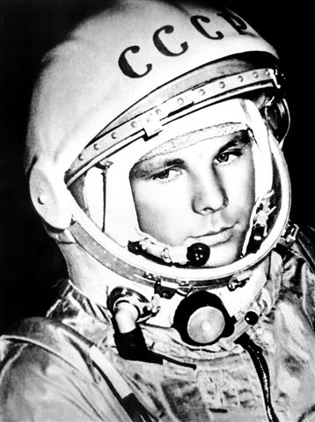
Юрий Гагарин

Slide 11
Океаны
Северный Ледовитый
Тихий
Атлантический
Индийский

Slide 12
Материки
Евразия
Африка
Северная Америка
Южная Америка
Австралия
Антарктида

Slide 13
Что можно показать на глобусе?
Северный полюс
Южный полюс
Экватор
Земная ось

Slide 14
Итог
Что такое глобус?
Как понимаете слово «модель»?
Зачем нужен глобус?
Что на нём можно увидеть и показать?

Slide 15
Молодцы!

